Slide 1
Лекция №6
Метод k-ближайших соседей.
Метод k-средних.
Технологический Университет
Королёв, 2020

Slide 2
Содержание
Метод k-ближайших соседей, классификация
Метод k-ближайших соседей, регрессия
Метод k-ближайших соседей, проблемы и их решения
Метод k-ближайших соседей, преимущества
Метод k-средних

Slide 3
Метод k-ближайших соседей
Способ машинного обучения – обучение с учителем.
Тип задачи машинного обучения – классификация или регрессия.

Slide 4
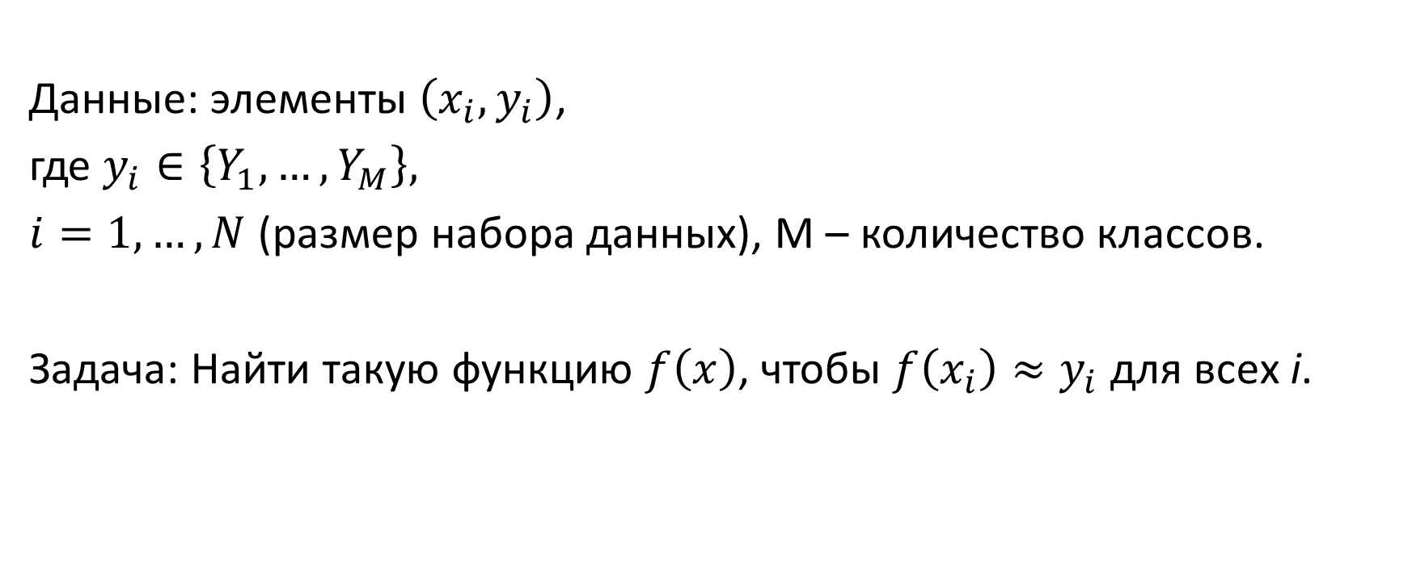
Метод k-ближайших соседей, классификация
Данные: элементы $\left(x_{i},y_{i}\right)$,
где $y_{i}∈\left\{Y_{1},…,Y_{M}\right\},$
$i=1,…,N$ (размер набора данных), M – количество классов.
Задача: Найти такую функцию $f\left(x\right)$, чтобы $f\left(x_{i}\right)≈y_{i}$ для всех i.

Slide 5
Метод k-ближайших соседей, классификация
Общий алгоритм определения класса элемента, не входящего в обучающую выборку:
Вычислить расстояние до каждого из элементов обучающей выборки.
Отобрать k элементов, расстояние до которых минимально.
Класс элемента — это класс, чаще всего встречающийся среди отобранных элементов.

Slide 6
Метод k-ближайших соседей, классификация

Slide 7
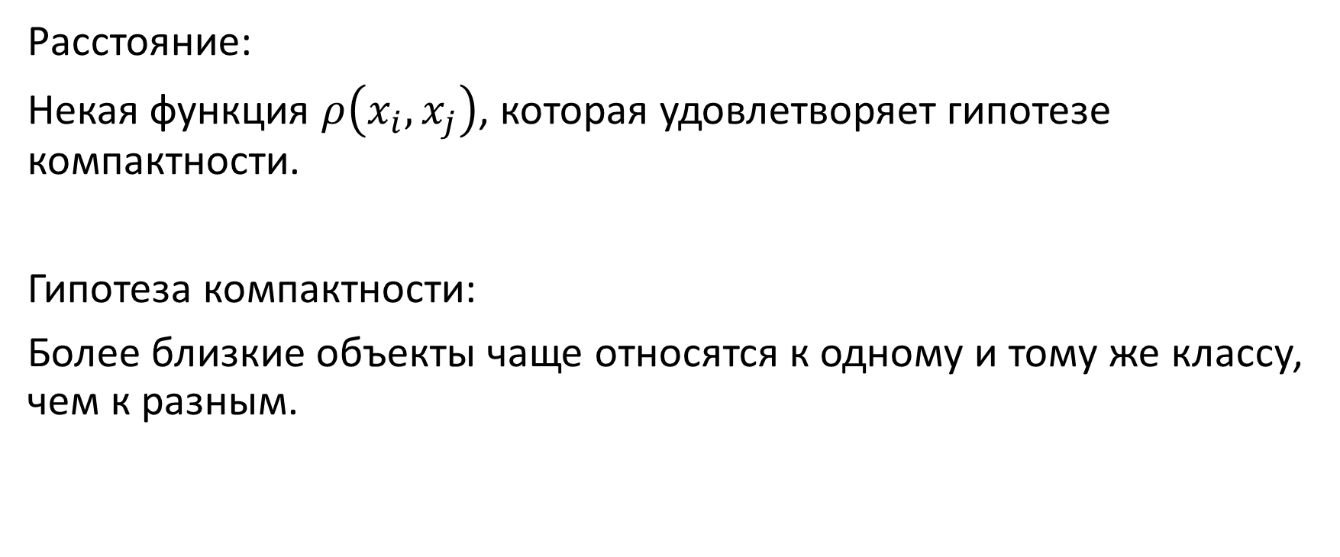
Метод k-ближайших соседей, классификация
Расстояние:
Некая функция $ρ\left(x_{i},x_{j}\right)$, которая удовлетворяет гипотезе компактности.
Гипотеза компактности:
Более близкие объекты чаще относятся к одному и тому же классу, чем к разным.

Slide 8
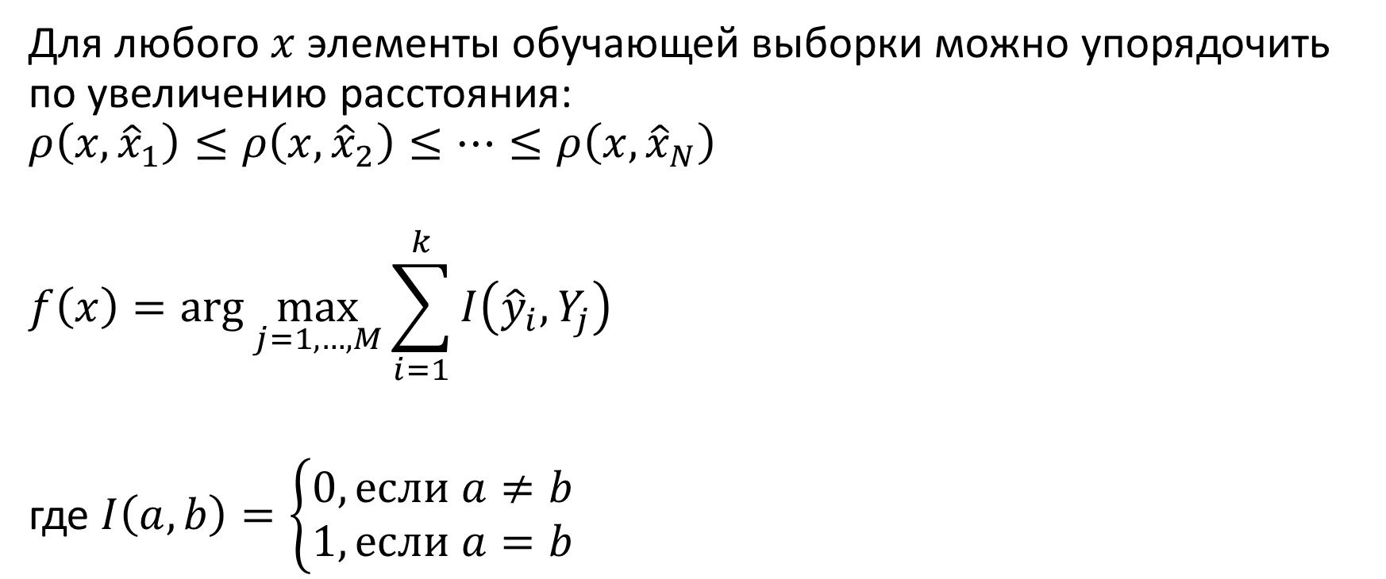
Метод k-ближайших соседей, классификация
Для любого $x$ элементы обучающей выборки можно упорядочить по увеличению расстояния:
$$ρ\left(x,{\hat{x}}_{1}\right)≤ρ\left(x,{\hat{x}}_{2}\right)≤…≤ρ\left(x,{\hat{x}}_{N}\right)$$
$$f\left(x\right)=\arg{\max_{j=1,…,M}{\sum_{i=1}^{k}{I\left({\hat{y}}_{i},Y_{j}\right)}}}$$
где $I\left(a,b\right)=\left\{\begin{aligned}0,если a≠b \\ 1,если a=b\end{aligned}\right.$

Slide 9
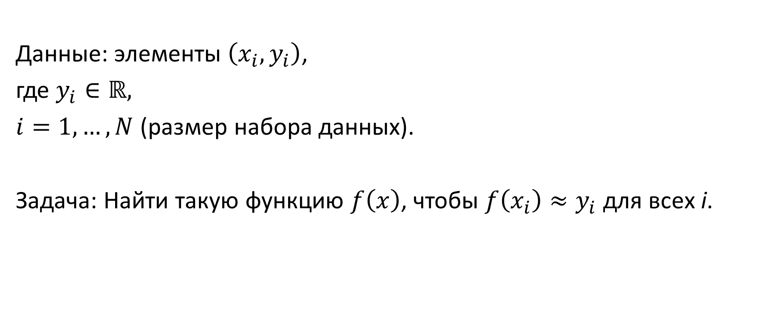
Метод k-ближайших соседей, регрессия
Данные: элементы $\left(x_{i},y_{i}\right)$,
где $y_{i}∈ℝ,$
$i=1,…,N$ (размер набора данных).
Задача: Найти такую функцию $f\left(x\right)$, чтобы $f\left(x_{i}\right)≈y_{i}$ для всех i.

Slide 10
Метод k-ближайших соседей, регрессия
Общий алгоритм определения числового значения для элемента, не входящего в обучающую выборку:
Вычислить расстояние до каждого из элементов обучающей выборки.
Отобрать k элементов, расстояние до которых минимально.
Значение для элемента — это среднее арифметическое значений для отобранных элементов.

Slide 11
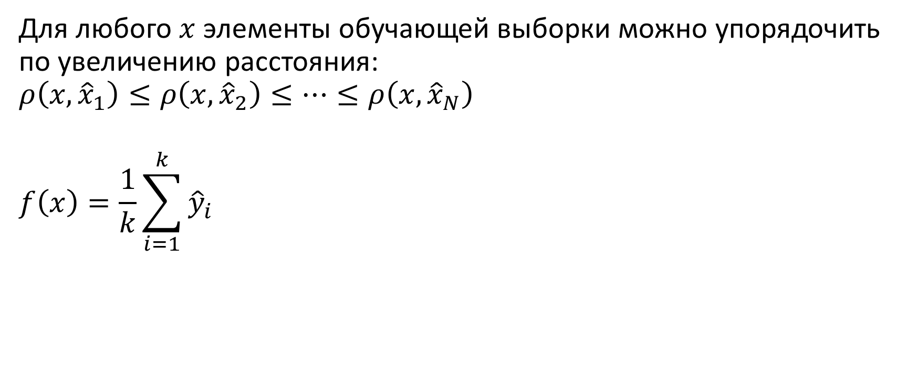
Метод k-ближайших соседей, регрессия
Для любого $x$ элементы обучающей выборки можно упорядочить по увеличению расстояния:
$$ρ\left(x,{\hat{x}}_{1}\right)≤ρ\left(x,{\hat{x}}_{2}\right)≤…≤ρ\left(x,{\hat{x}}_{N}\right)$$
$$f\left(x\right)=\frac{1}{k}\sum_{i=1}^{k}{{\hat{y}}_{i}}$$

Slide 12
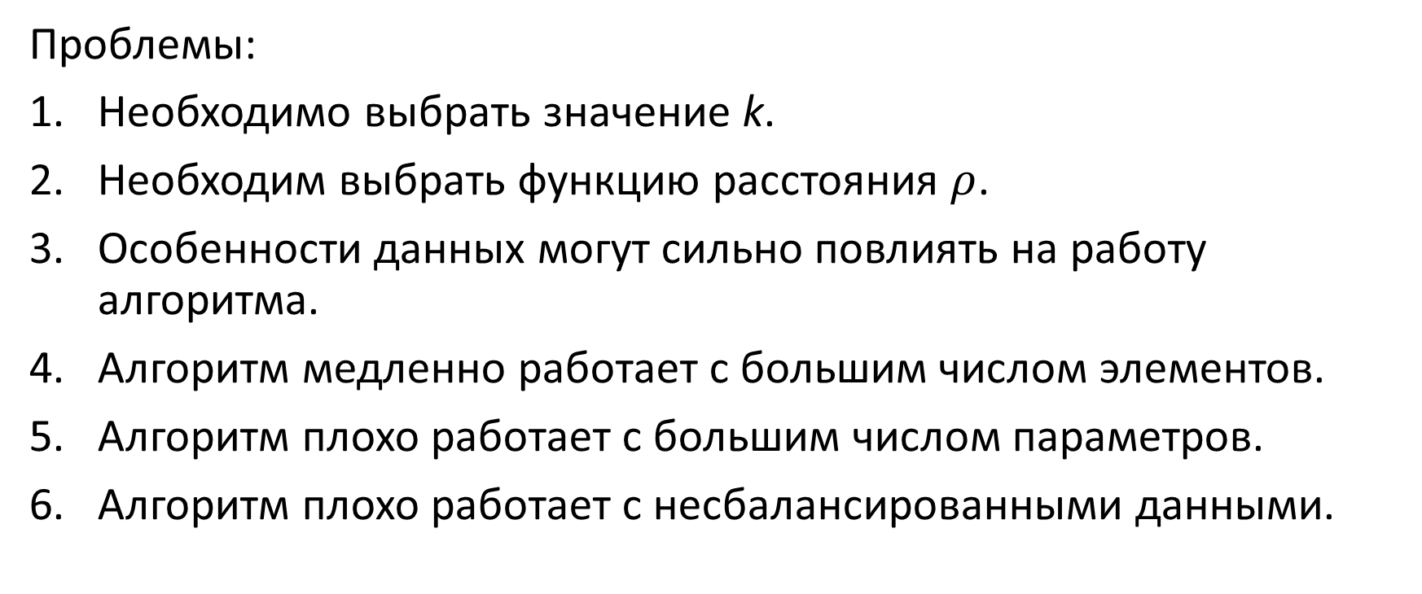
Метод k-ближайших соседей, проблемы
Проблемы:
Необходимо выбрать значение k.
Необходим выбрать функцию расстояния $ρ$.
Особенности данных могут сильно повлиять на работу алгоритма.
Алгоритм медленно работает с большим числом элементов.
Алгоритм плохо работает с большим числом параметров.
Алгоритм плохо работает с несбалансированными данными.

Slide 13
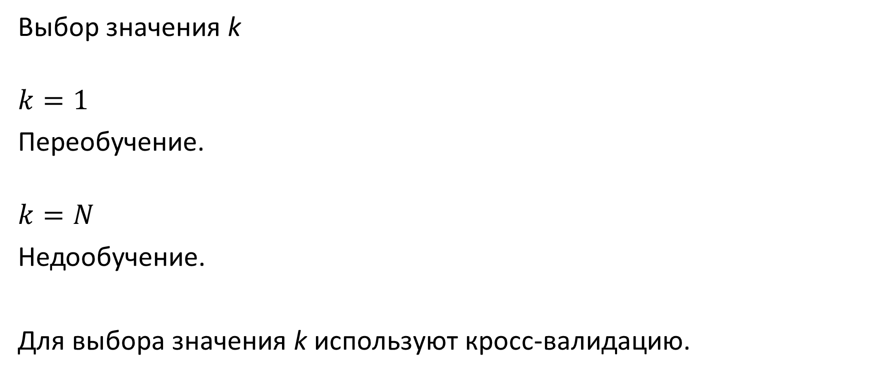
Метод k-ближайших соседей, проблемы
Выбор значения k
$$k=1$$
Переобучение.
$$k=N$$
Недообучение.
Для выбора значения k используют кросс-валидацию.

Slide 14
Кросс-валидация
Или «кросс-проверка»,
Или «перекрёстная проверка»,
Или «скользящий контроль».
Метод оценки применимости модели.
Для любой задачи можно найти множество различных алгоритмов, которые могут сформировать множество различных моделей. В таком случае нужен критерий для сравнения этих алгоритмов и моделей.

Slide 15
Кросс-валидация
K-частная (k-fold) кросс-валидация.
Выбираем значение k – количество частей, на которые будут разделены данные D.
Для каждой из k частей формируем пару (d1, d2):
d1 состоит из остальных k-1 частей,
d2 совпадает с рассматриваемой частью.
Для каждой получившейся пары (d1, d2) обучаем модель на выборке d1, вычисляем ошибку на выборке d2.
Вычисляем среднее арифметическое величины ошибки на d2 по всем k парам (d1, d2).

Slide 16
Кросс-валидация
K-частная (k-fold) кросс-валидация. K = 4.
D
d2
d1
d1
d1
d1
d2
d1
d1
d1
d1
d2
d1
d1
d1
d1
d2

Slide 17
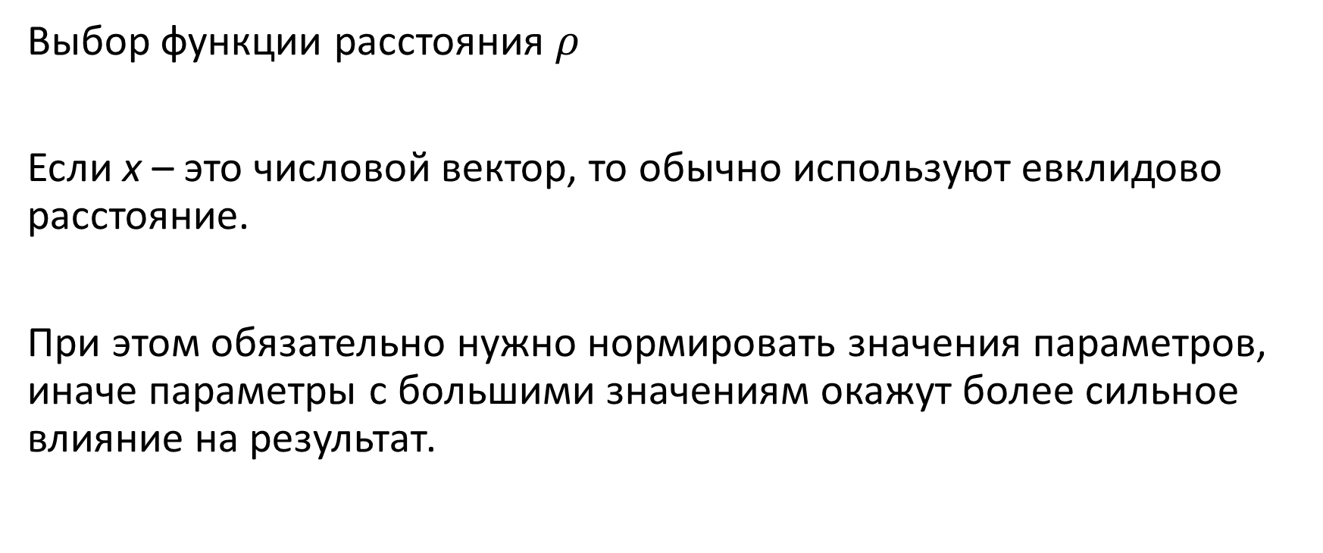
Метод k-ближайших соседей, проблемы
Выбор функции расстояния $ρ$
Если x – это числовой вектор, то обычно используют евклидово расстояние.
При этом обязательно нужно нормировать значения параметров, иначе параметры с большими значениям окажут более сильное влияние на результат.

Slide 18
Метод k-ближайших соседей, проблемы
Особенности данных
Периферийные элементы – элементы, окруженные элементами того же класса. Их исключение не ухудшает результат.
Выбросы – элементы, окруженные элементами других классов. Их исключение улучшает результат.

Slide 19
Метод k-ближайших соседей, проблемы

Slide 20
Метод k-ближайших соседей, проблемы
Большое число элементов
Необходимо хранить все элементы и обрабатывать их все для поиска k ближайших.
Исключение периферийных элементов и выбросов.
Специальные алгоритмы хранения элементов.

Slide 21
Метод k-ближайших соседей, проблемы
Большое число параметров
«Проклятие размерности»
Расстояние зависит от разностей между значениями параметров. При большом числе параметров суммы этих разностей мало различаются. Все элементы находятся друг от друга на примерно равных расстояниях.
Выбирается несколько информативных признаков.

Slide 22
Метод k-ближайших соседей, проблемы
Несбалансированные данные
Так как один из классов представлен большим количеством элементов, то в среднем элементов этого класса больше в окрестности случайной точки.
Алгоритм предпочитает класс, который представлен большим количеством элементов.

Slide 23
Сбор данных
Несбалансированные данные
Пример 1
Мы хотим различать два класса, но размеченные данные относятся на 80% к одному из классов и только на 20% к другому.
Пример 2
Мы хотим аппроксимировать функцию на отрезке[-1,1], но 80% имеющихся данных относятся к отрезку [0,1].

Slide 24
Сбор данных
Несбалансированные данные – что делать?
Собрать больше данных.
Использовать специальную метрику производительности.
Перебалансировать набор данных (сэмплинг).
Попробовать различные алгоритмы.
Переформулировать задачу.

Slide 25
Сбор данных
Перебалансировка, сэмплинг (sampling):
Oversampling – копирование элементов (если данных мало).
Undersampling – исключение элементов (если данных много).
Синтетический oversampling – создание новых элементов: объединение существующих, добавление шума и т.п.

Slide 26
Метод k-ближайших соседей, преимущества
Нет дополнительных требований к значениям параметров.
Нет явного шага обучения, легко дополнить обучающую выборку.
Может использовать и для классификации, и для регрессии.
Хорошая интерпретируемость.

Slide 27
Метод k-ближайших соседей
Искусственный интеллект
Машинное обучение
Обучение с учителем
Обучение без учителя
Обучение с подкреплением
Регрессия
Кластеризация
Лин.рег.
K бл.с.
Классификация
Лог.рег.
K бл.с.
Н.Байес

Slide 28
Метод k-средних
Способ машинного обучения – обучение без учителя.
Тип задачи машинного обучения – кластеризация.

Slide 29
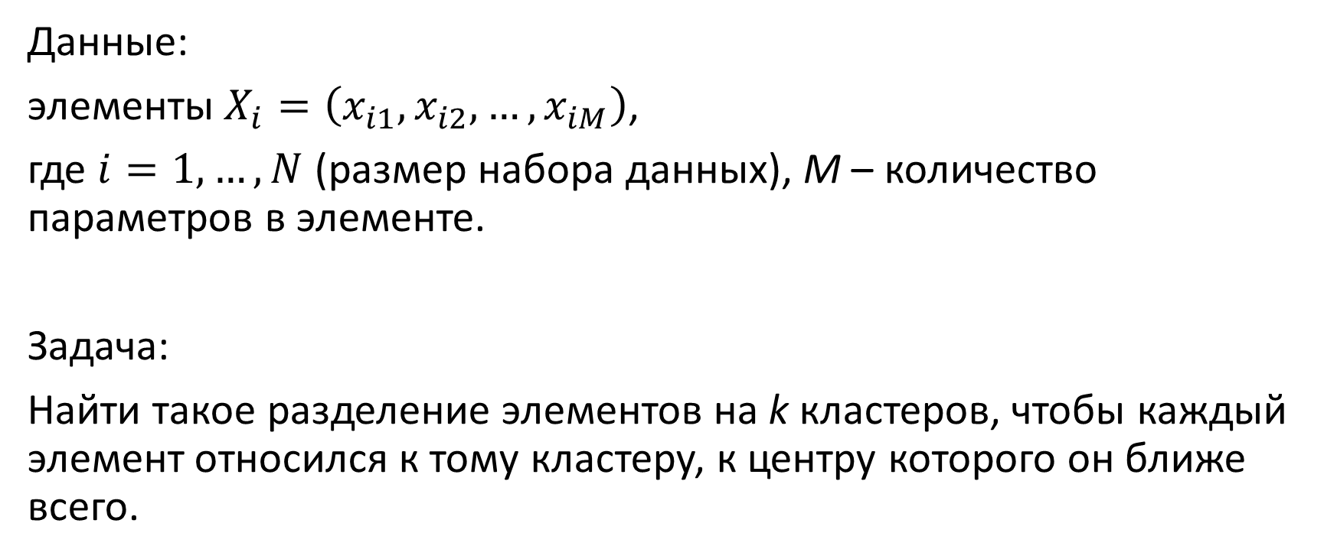
Метод k-средних
Данные:
элементы $X_{i}=\left(x_{i1},x_{i2},…,x_{iM}\right)$,
где $i=1,…,N$ (размер набора данных), M – количество параметров в элементе.
Задача:
Найти такое разделение элементов на k кластеров, чтобы каждый элемент относился к тому кластеру, к центру которого он ближе всего.

Slide 30

Метод k-средних
Расстояние $ρ\left(X_{i},X_{j}\right)$
Простой вариант – евклидово расстояние:
$$ρ\left(X_{i},X_{j}\right)=\left\|X_{i}−X_{j}\right\|=\sqrt{\sum_{m=1}^{M}{{\left(x_{im}−x_{jm}\right)}^{2}}}$$

Slide 31
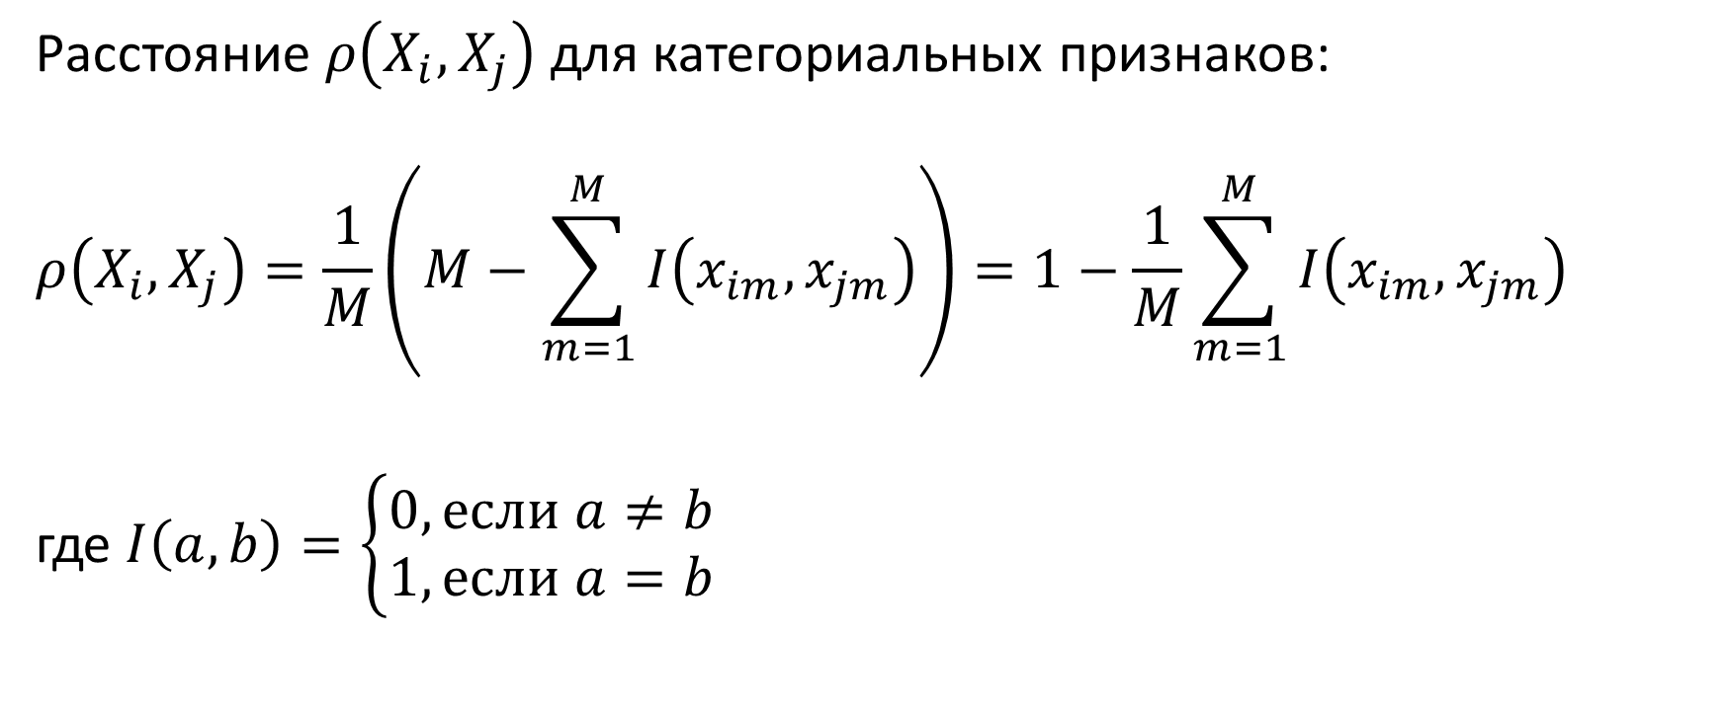
Метод k-средних
Расстояние $ρ\left(X_{i},X_{j}\right)$ для категориальных признаков:
$$ρ\left(X_{i},X_{j}\right)=\frac{1}{M}\left(M−\sum_{m=1}^{M}{I\left(x_{im},x_{jm}\right)}\right)=1−\frac{1}{M}\sum_{m=1}^{M}{I\left(x_{im},x_{jm}\right)}$$
где $I\left(a,b\right)=\left\{\begin{aligned}0,если a≠b \\ 1,если a=b\end{aligned}\right.$

Slide 32
Метод k-средних
Алгоритм построения кластеров:
Выбираем k центроидов в пространстве данных.
Каждый элемент относится к тому кластеру, к центроиду которого он ближе.
В каждом кластере определяется новый центроид, равный среднему значению элементов кластера.
Если центроиды изменились, возвращаемся к шагу №2.

Slide 33
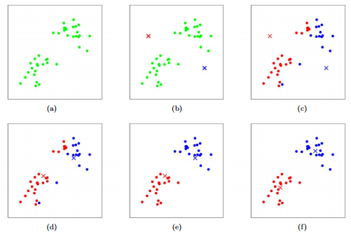
Метод k-средних

Slide 34
Метод k-средних
Проблемы:
Алгоритм останавливается в первом достигнутом локальном минимуме.
Результат зависит от изначального выбора центроидов.
Нужно заранее знать число кластеров k.

Slide 35
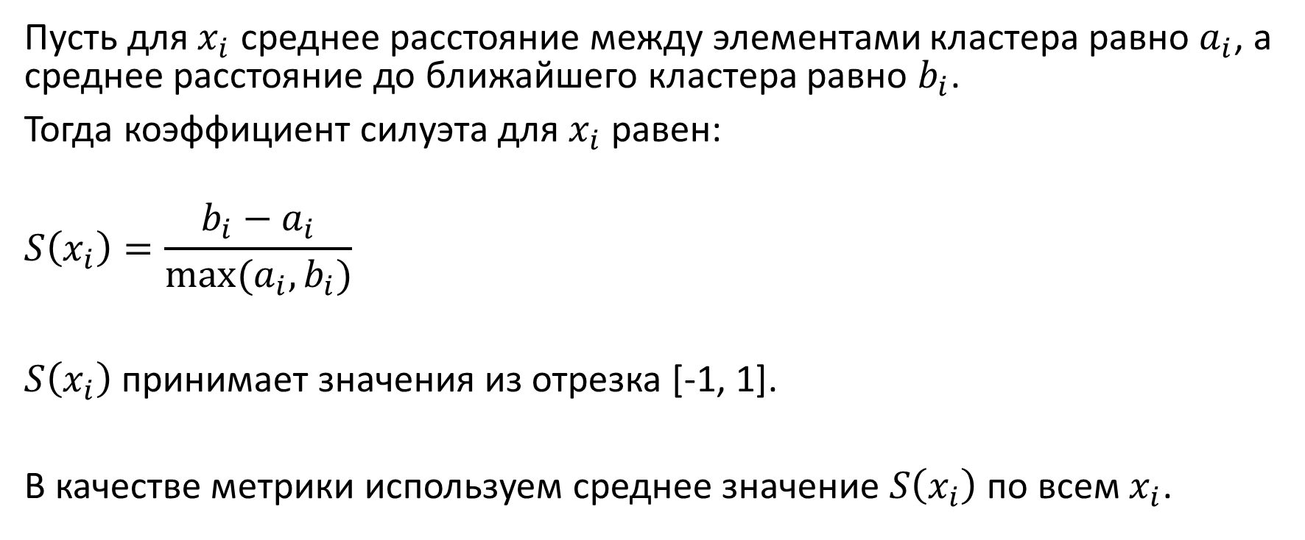
Кластеризация. Метрики производительности. Коэффициент силуэта.
Пусть для $x_{i}$ среднее расстояние между элементами кластера равно $a_{i}$, а среднее расстояние до ближайшего кластера равно $b_{i}$.
Тогда коэффициент силуэта для $x_{i}$ равен:
$$S\left(x_{i}\right)=\frac{b_{i}−a_{i}}{max⁡(a_{i},b_{i})}$$
$S\left(x_{i}\right)$ принимает значения из отрезка [-1, 1].
В качестве метрики используем среднее значение $S\left(x_{i}\right)$ по всем $x_{i}$.

Slide 36
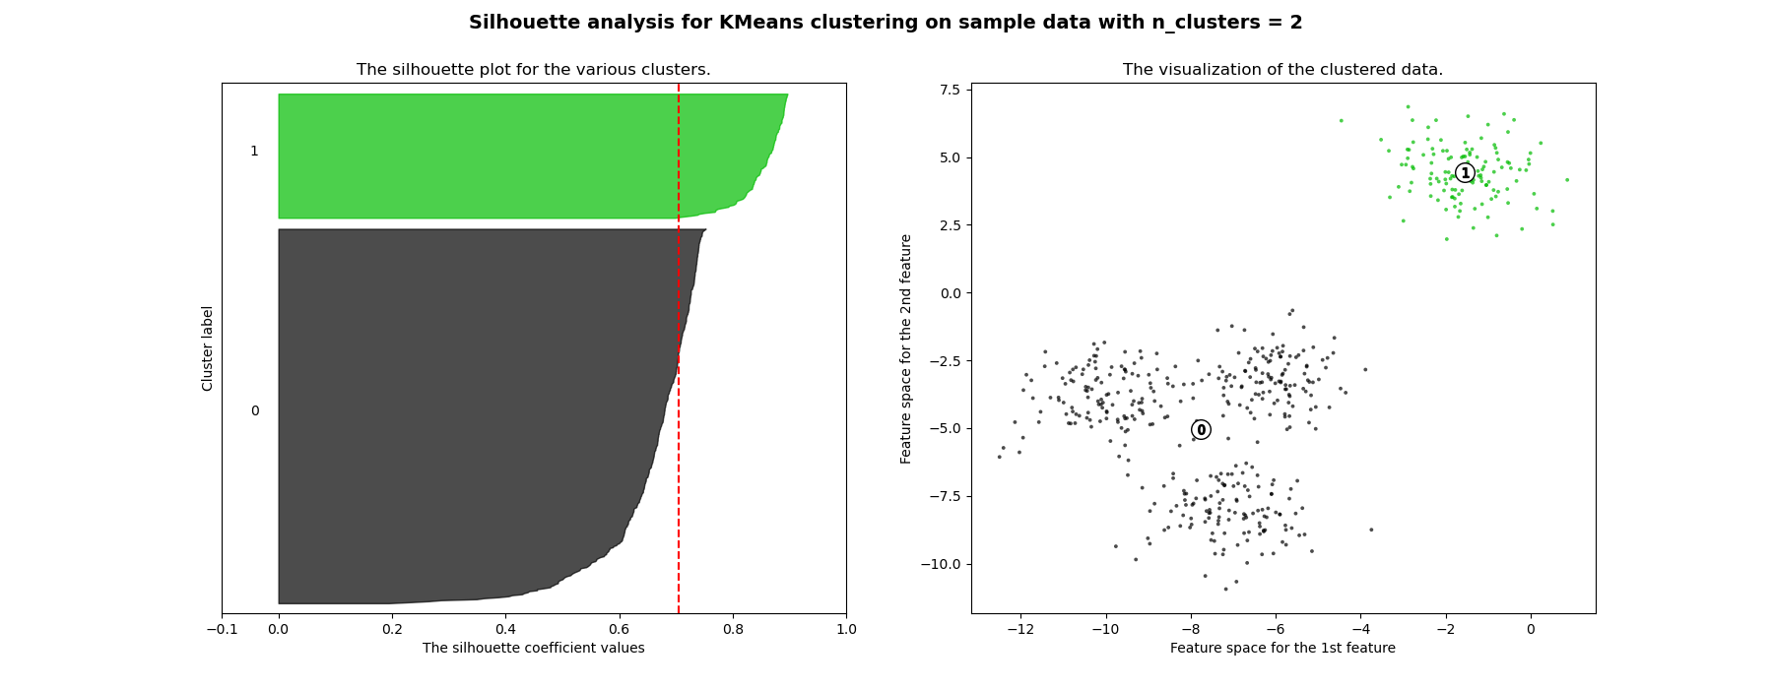
Кластеризация. Метрики производительности. Коэффициент силуэта.

Slide 37
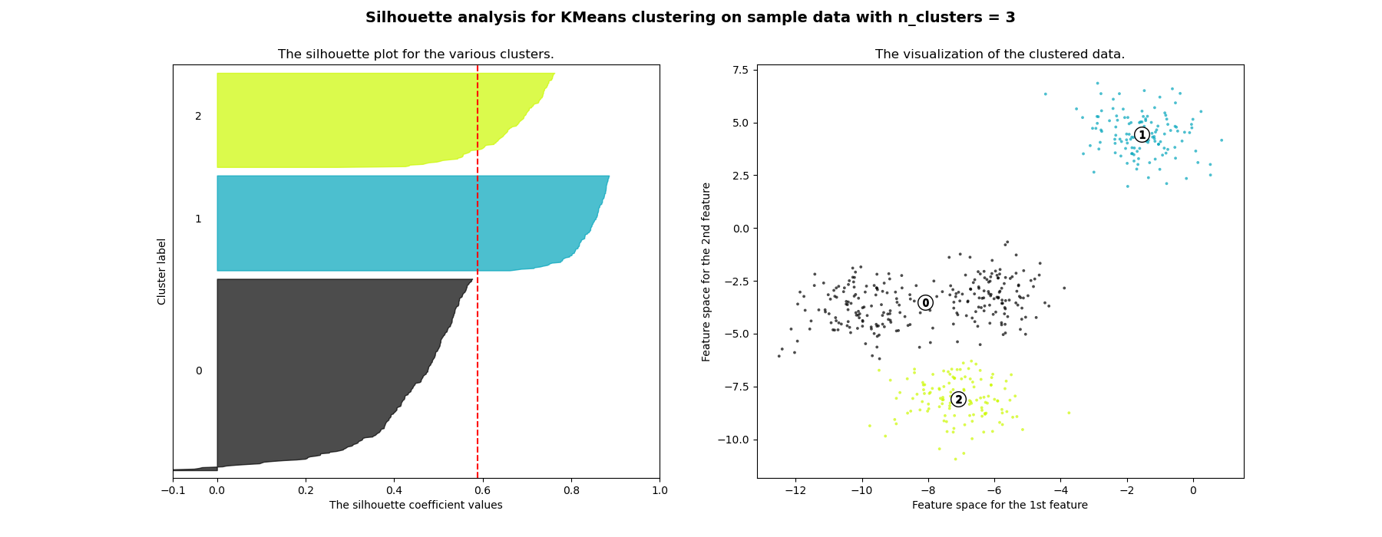
Кластеризация. Метрики производительности. Коэффициент силуэта.

Slide 38
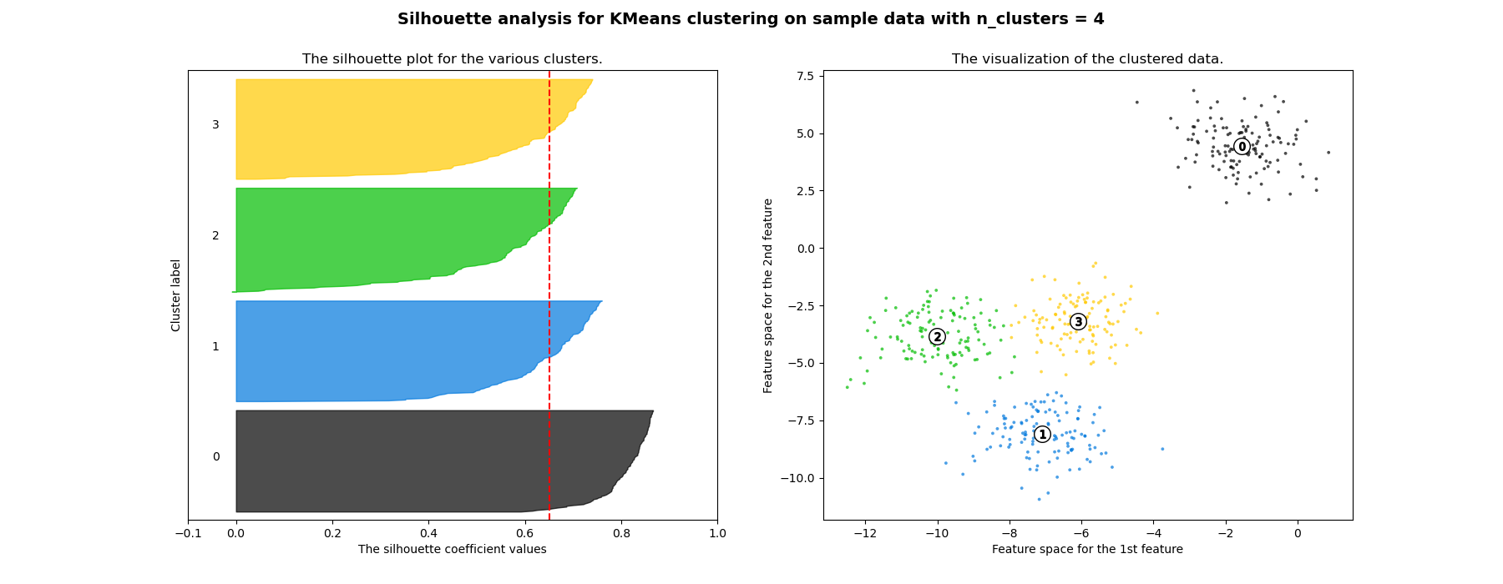
Кластеризация. Метрики производительности. Коэффициент силуэта.

Slide 39
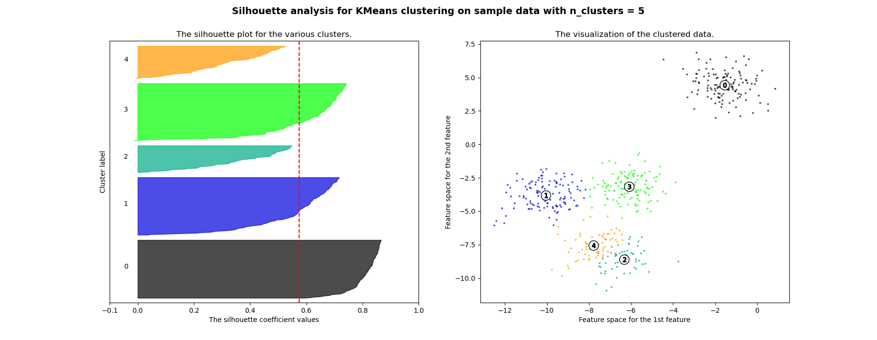
Кластеризация. Метрики производительности. Коэффициент силуэта.

Slide 40
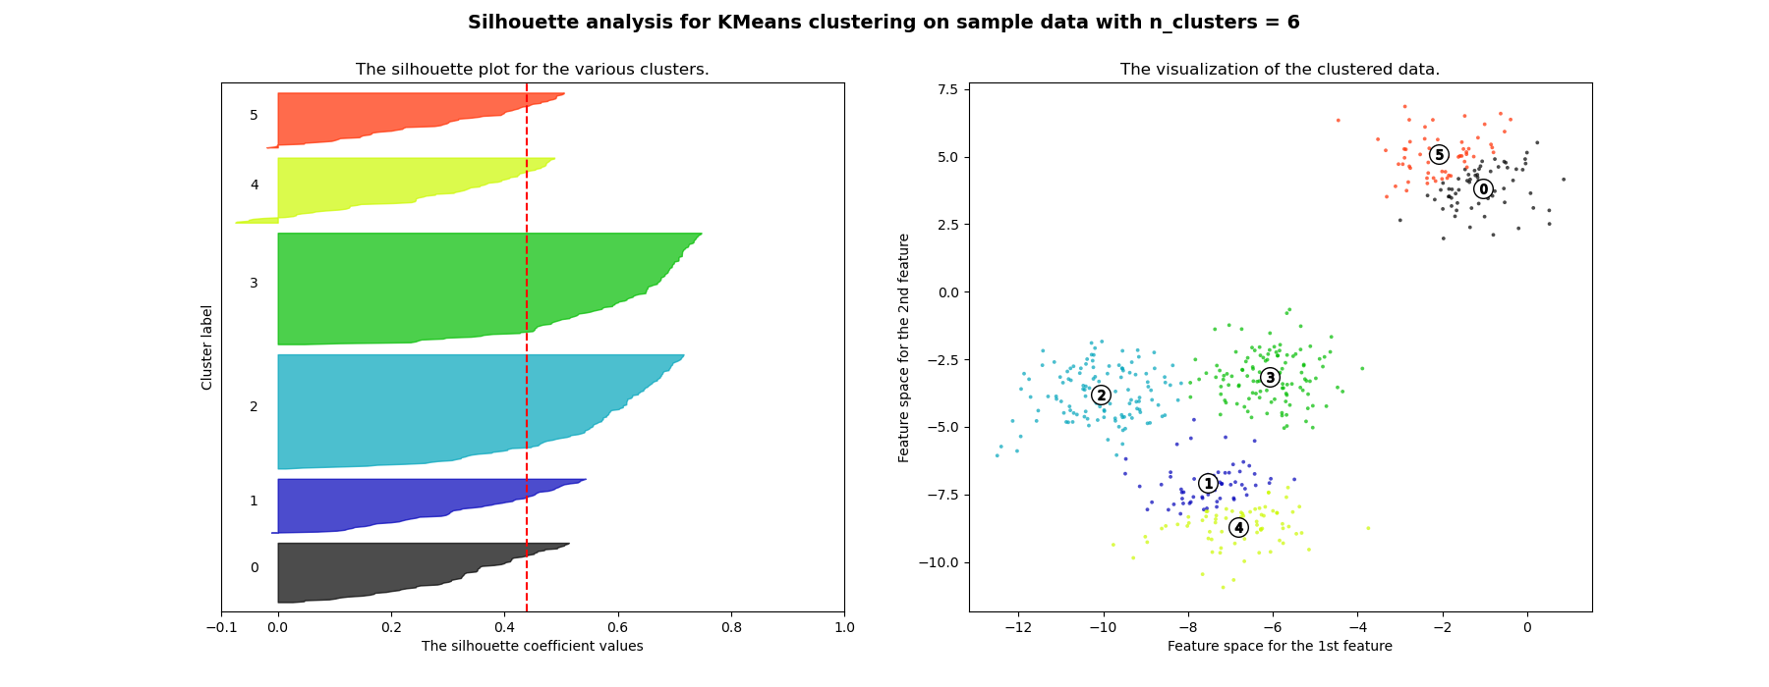
Кластеризация. Метрики производительности. Коэффициент силуэта.

Slide 41
Метод k-средних
Преимущества:
Простая реализация.
Возможность распараллеливания.
Хорошее качество кластеризации.

Slide 42
Метод k-средних
Искусственный интеллект
Машинное обучение
Обучение с учителем
Обучение без учителя
Обучение с подкреплением
Регрессия
Кластеризация
Лин.рег.
K-средн
K бл.с.
Классификация
Лог.рег.
K бл.с.
Н.Байес

Slide 43
Ссылки
www.machinelearning.ru/wiki/index.php?title=Метод_ближайшего_соседа
https://learnmachinelearning.wikia.org/ru/wiki/Метод_ближайших_соседей_(kNN)
https://wiki.loginom.ru/articles/k-means.html
http://datascientist.one/k-means-algorithm/

Slide 44
Спасибо за внимание

Slide 45
Контрольные вопросы
Какие типы задач машинного обучения решаются методом k-ближайших соседей?
Кластеризация и классификация.
Классификация и регрессия.
Регрессия и кластеризация.
Только кластеризация.

Slide 46
Контрольные вопросы
Что означает k в методе k-ближайших соседей?
Количество используемых параметров из набора данных.
Размер обучающей выборки.
Количество элементов, необходимых для принятия решения.
Размерность пространства, в котором производятся вычисления.

Slide 47
Контрольные вопросы
Что утверждает гипотеза компактности?
Более близкие объекты чаще относятся к одному и тому же классу, чем к разным.
Более близкие объекты чаще относятся к разным классам, чем к одному и тому же.
Количество элементов в каждом классе примерно одинаково.
Количество классов не превышает заранее выбранное значение.

Slide 48
Контрольные вопросы
Что из перечисленного не является проблемой метода k-ближайших соседей?
Алгоритм медленно работает с большими наборами данных.
Алгоритм плохо работает с большим числом параметров.
Алгоритм плохо интерпретируем.
Необходимо заранее выбрать функцию расстояния.

Slide 49
Контрольные вопросы
Для решения какой проблемы метода k-ближайших соседей применяется кросс-валидация?
Необходимо заранее выбрать значение k.
Алгоритм медленно работает из-за периферийных элементов.
Алгоритм плохо работает с несбалансированными данными.
Алгоритм совершает ошибки из-за выбросов.

Slide 50
Контрольные вопросы
Что из перечисленного не относится к преимуществам метода k-ближайших соседей?
Нет требований к значениям параметров.
Обучающая выборка может легко дополняться.
Устойчивость к несбалансированным данным.
Нет явного процесса обучения.

Slide 51
Контрольные вопросы
Что происходит с числом кластеров в процессе работы метода k-средних?
Число кластеров увеличивается от 1 до k.
Число кластеров уменьшается от k до 1.
Число кластеров всё время равно k.
Число кластеров никак не зависит от k.

Slide 52
Контрольные вопросы
Что из перечисленного не является недостатком метода k-средних?
Алгоритм плохо распараллеливается.
Алгоритм останавливается в первом достигнутом локальном минимуме.
Нужно заранее знать число кластеров k.
Результат зависит от изначального выбора центроидов.

Slide 53
Контрольные вопросы
Что применяется для определения наилучшего значения k в методе k-средних?
Коэффициент силуэта.
Перебалансировака данных.
Кросс-валидация.
Гипотеза компактности.

